Slide 1
机器学习快闪课
Google TensorFlowTM 主要功能简介
Notes:
大家好，我是Rocky，今天给大家简单分享一下人工神经网络和机器学习有关的实践知识

Slide 2
主要内容
机器学习简介
核心概念和理论
TensorFlow 基本操作演示
Notes:
在今天的介绍中，我们讲简单讨论人工智能领域的一些基本概念，然后主要介绍谷歌的TensorFlow机器学习通用软件框架。我们会通过一个简单的图片识别模型训练，然后尝试不同的部署，包括服务器、移动应用和网页应用。

Slide 3
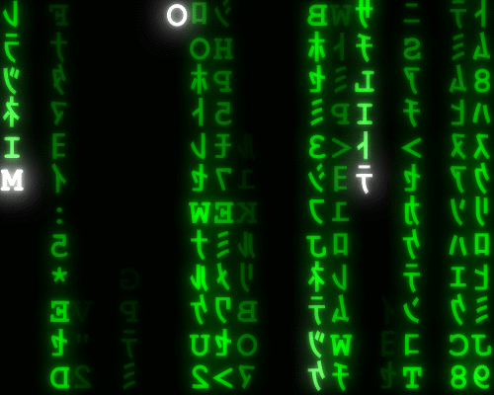

机器学习？
copyright by Matirx the movie and Terminator the movie
Notes:
首先，谈到机器学习，可能很多人会觉得很神秘，比如电影《黑客帝国》或者《终结者》中的这种电影特效

Slide 4
什么是机器学习
机器学习是用数据或以往的经验，以此优化计算机程序的性能标准。
人工智能？？？
https://zh.wikipedia.org/zh-cn/机器学习

Slide 5
机器学习的典型应用
图像识别
自然语言翻译
聚类和推荐

Slide 6
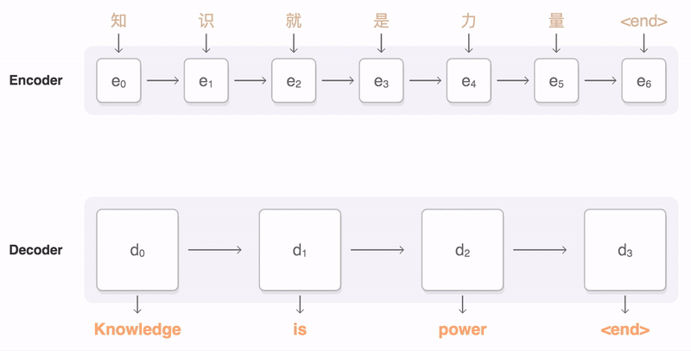
自然语言处理
copyright by google seq2seq https://github.com/google/seq2seq

Slide 7
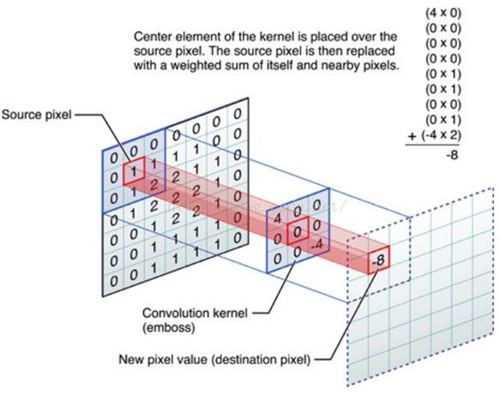
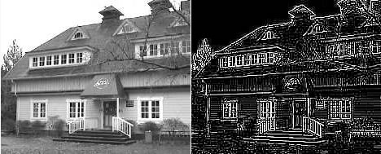

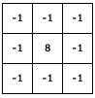
图像处理
https://www.jianshu.com/p/cbd1a1f86d1b https://mc.ai/the-deep-learning-ai-dictionary/ http://aishack.in/tutorials/image-convolution-examples/

Slide 8
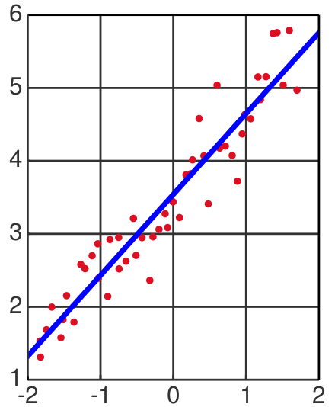
机器学习的实质：概率、统计和回归
Y = a x + b
X - 输入量（特征量）
Y - 输出量（标记量）
(a,b) - 模型
E_{误差} = (Y_{样本} - Y_{预测})²
https://zh.wikipedia.org/zh-cn/線性回歸
Notes:
但是其实所谓的人工智能和机器学习已经存在于上千年的历史了——古希腊数学家梅内克缪斯(Menaechmus)的解题、证明方式与现在使用坐标系十分相似，简单说来，就是根据已知的历史数据、推断未来的可能。 从上图典型一个线性回归我们可以掌握几个基本的概念：输入X——特征量（Feature），输出Y——标签量（Label），以及模型——参数。机器学习的本质并没有超出这种朴素的数学模型，但是关键是模型可能是一个高维度矩阵，而且输入输出的映射关系可能非常复杂、非线性而且历史数据可能不是完备的、不具备完全代表性的问题

Slide 9
经典学习问题：统计和回归
二十四节气：
春雨惊春清谷天；
夏满芒夏暑相连；
秋处露秋寒霜降；
冬雪雪冬小大寒。
每月两节不变更；
最多相差一两天；
输入量X ——Feature——日历
输出量Y——Label——天气
误差估计
历史数据：温度、日照、降水降雪、日历
Notes:
特别是

Slide 10
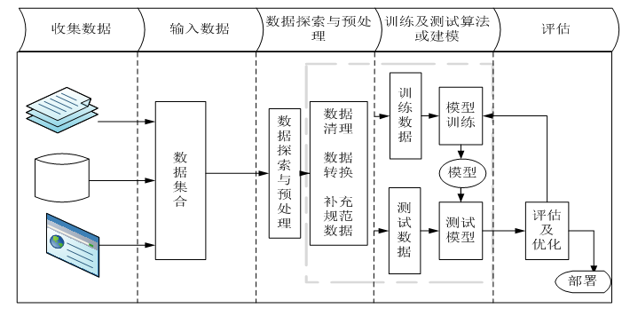
机器学习通用流程
http://www.feiguyunai.com/index.php/2017/10/14/pythonai-ml-process/

Slide 11
机器学习问题范畴
能够转化为输入-模型-输出的标准数学形式
特征工程：
样本输入输出能够转为统一的标准数学形式
样本足够大，有足够的代表性
样本拆分为训练集、验证集和测试集
机器学习90%的工作在于数据处理和特征工程中
机器学习/训练：
根据训练集的样本对模型参数不断调整直到目标达到预期

Slide 12
机器学习的局限性
问题必须明确、清晰、能够转化为数据回归问题
样本集要有足够的代表性
例子1：中国的节气只适合北半球温带地区
例子2：图像和视频识别可能不适用魔术的物体跟踪
例子3：翻译相声内容——折寿还是祈祷？

Slide 13
机器学习：分类模型鉴定指标
True Positive (TP): 真阳性 真正预测到狼来了 结果是牧羊人是英雄 | False Positive (FP): 假阳性 狼没有来， 但是牧羊人说谎
False Negative (FN): 假阴性 狼来了，但是没有预测到 结果是羊都被咬死了 | True Negative (TN): 真阴性 狼没有来 牧羊人也没说谎

Slide 14
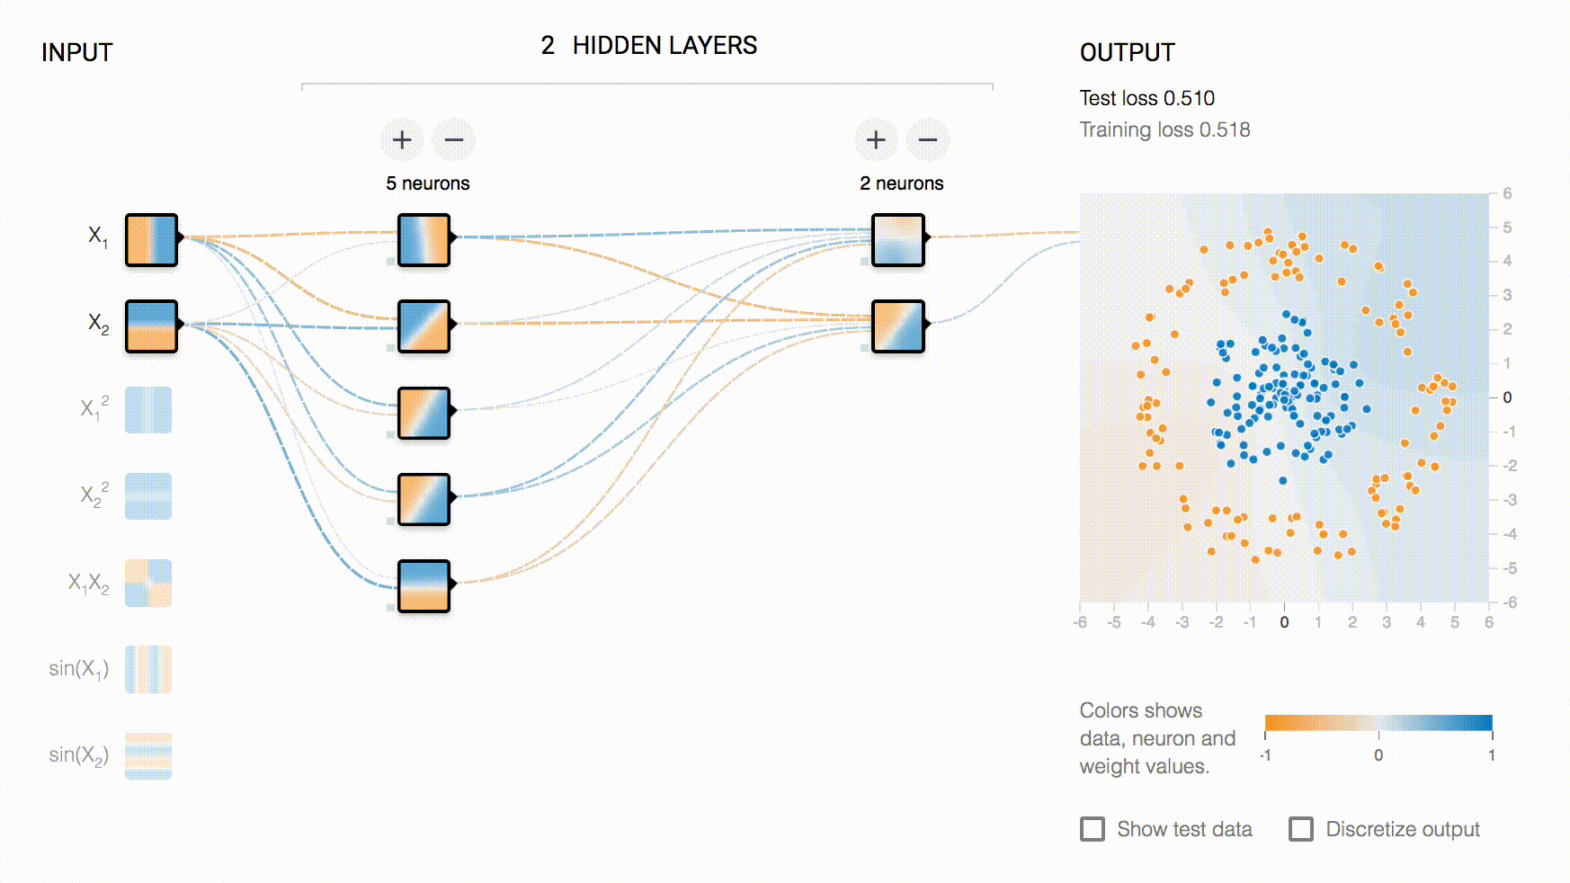
人工神经网络：反向传播算法
copyright by google tensorflow playground
Notes:
学习率：调节参数的速率
激活函数：在神经网络中控制受激阈值与输出关系的函数
正规化率：L1、L2：简化模型参数的不同规则

Slide 15
课堂训练
http://playground.tensorflow.org/
备用网站：
https://github.com/RockfordWei/tf-intro/archive/0.0.0.zip

Slide 16
TensorFlow 1.11
谷歌机器学习通用软件框架 2017年2月11日：1.0.0
不断进化的官方模型
C++内核，Python 高级编程界面，比如Estimator和优化器
允许不同计算机语言绑定，比如Swift、Java和R 等等
大量方便的工具，比如TensorBoard
适用于多种计算平台：服务器、台式机、网页应用、移动应用
高性能GPU计算、支持分布式计算
GitHub点赞榜榜首

Slide 17
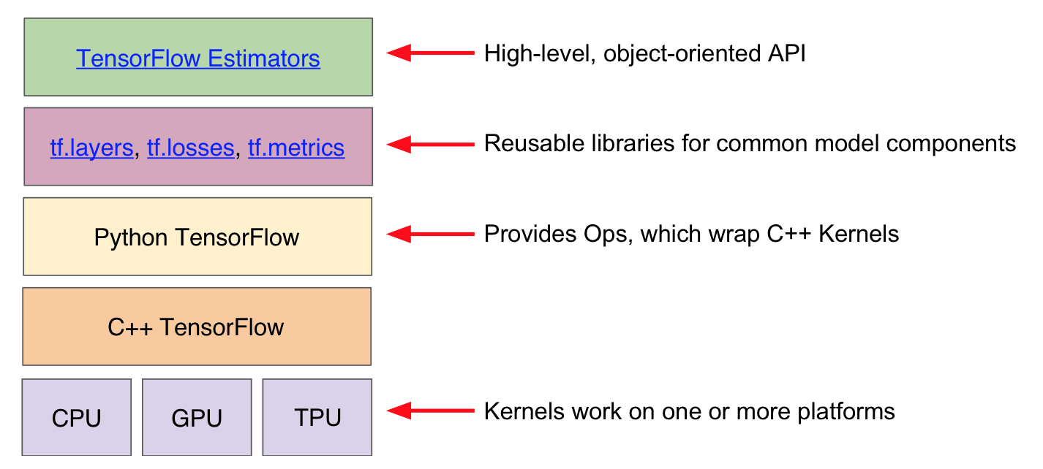
TensorFlow 计算框架
https://developers.google.com/machine-learning/crash-course/first-steps-with-tensorflow/toolkit

Slide 18
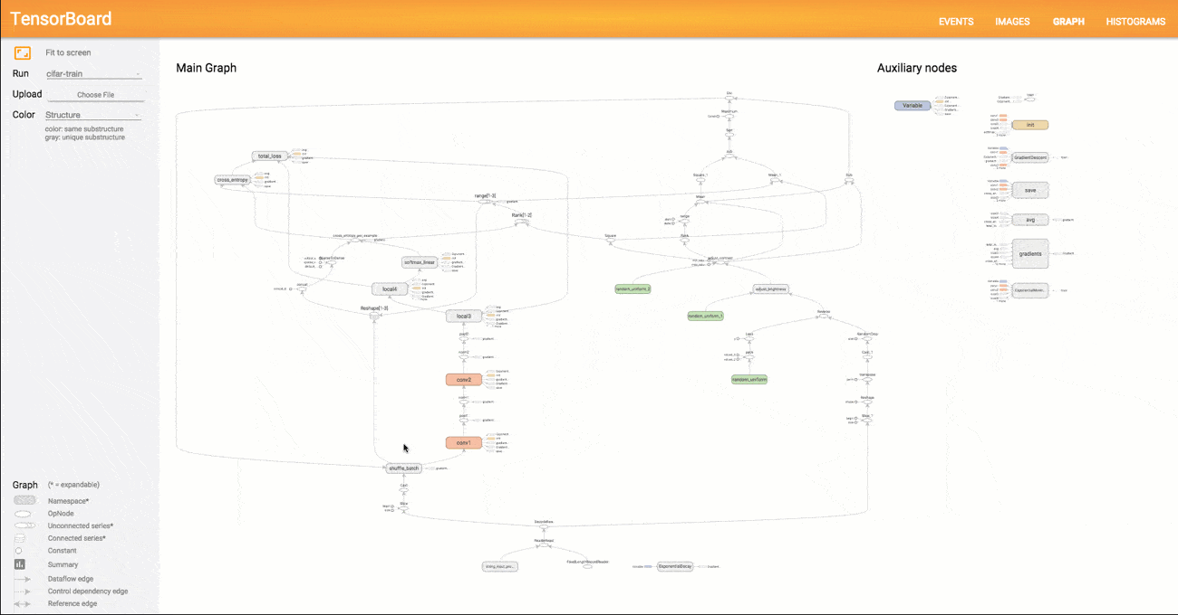
TensorBoard：张量计算流模型构造图

Slide 19
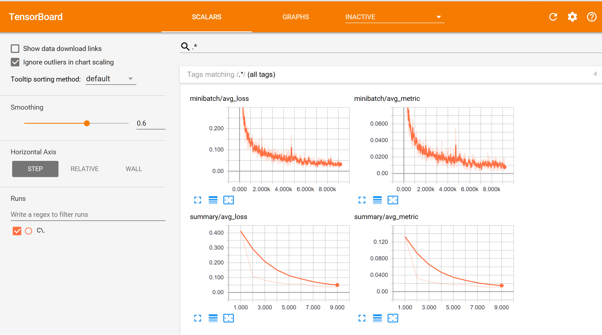
TensorBoard 训练过程监控

Slide 20
TensorFlow预备知识
通用预备知识：熟练使用Docker
模型训练：Python + Jupyter + TensorBoard
特征工程：Numpy, Scipy,...
模型服务器：C++，或者Swift/Java等高性能服务器语言
网页模型应用：NodeJS —— TensorFlowJS
模型移动应用：TensorFlow Lite

Slide 21
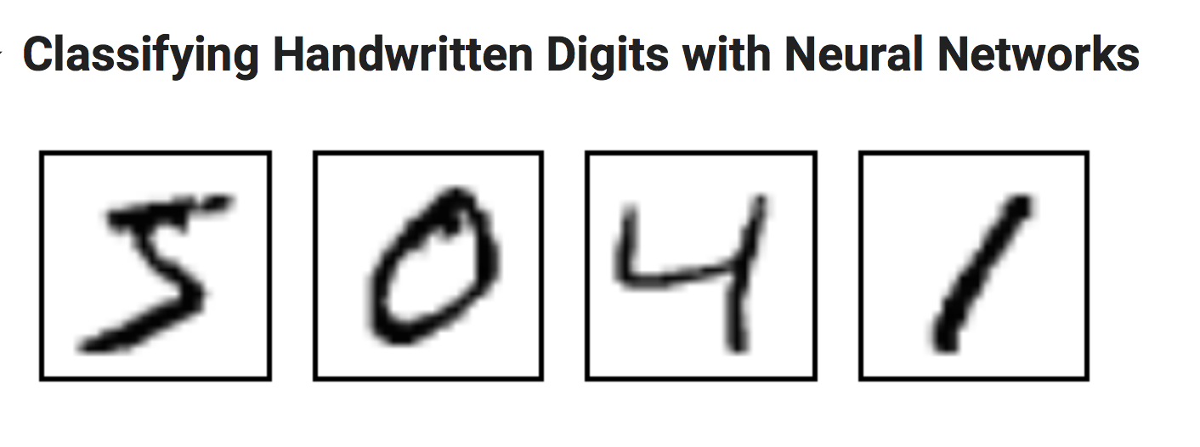
TensorFlow 上机实战 -- Part I 模型训练
准备Python Docker
启动Jupyter
导入训练集
构造模型
手写体识别模型训练
检验

Slide 22
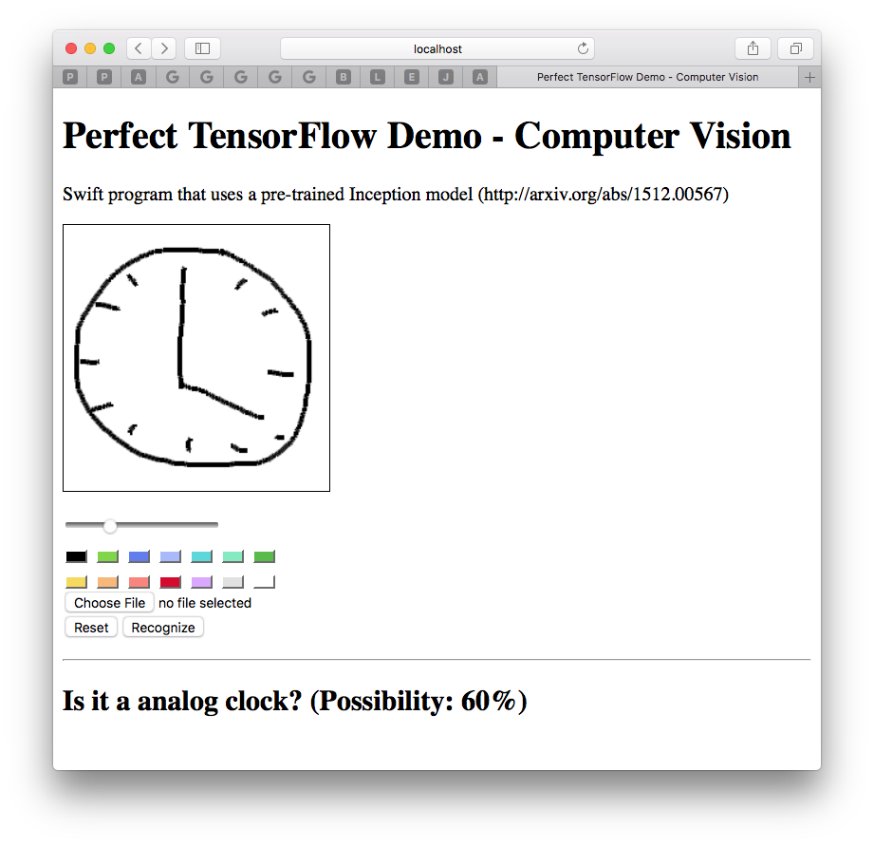
TensorFlow 上机实战 - Part II 模型服务
模型冷冻
服务器搭建

Slide 23
问题？
核心理论课程（不包含应用部分）：
https://developers.google.com/machine-learning/crash-course/
rocky@perfect.org

